Slide 1
Assignment 04
KOREATECH
Heung-Seon Oh / Yeong-Seung Baek
2023.04.05

Slide 2
목차
실습 문제 1 : Softmax regression for multi class single-label classification
실습 문제 2 : L2 Regularization
기타

Slide 3
실습 문제 1

Slide 4
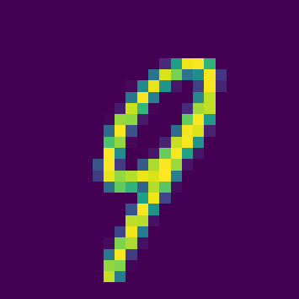








실습 문제 1
Logistic regression for multi class single-label classification
$$(784, 1)$$
Model 0
$${f_{0}\left(x\right)=p}_{0}=0.8$$
data
Model 1
$${f_{1}\left(x\right)=p}_{1}=0.1$$
$$\max_{i}{f_{i}(x)}=0$$
$$⋮$$
$$⋮$$
$$⋮$$
Model 9
$${f_{9}\left(x\right)=p}_{9}=0.9$$
Train_img[n]
지난 시간 실습 돌아보기 (10개의 모델이 독립적으로 학습)

Slide 5




실습 문제 1
Softmax regression for multi class single label classification
$${f_{0}\left(x\right)=p}_{0}=0.3$$
data
$$(784, 10)$$
Model
$${f_{1}\left(x\right)=p}_{1}=0.1$$
$$\max_{i}{f_{i}(x)}=0$$
$$⋮$$
$$⋮$$
$${f_{9}\left(x\right)=p}_{9}=0.5$$
Train_img[n]
$\underset{i}{Σ}{f_{i}(x)}$=1
Sigmoid $→$ Softmax로 변경 (sum of outputs = 1)

Slide 6








실습 문제 1
Softmax regression for multi class single label classification
prediction
model
$$p_{0}=0.2$$
data
Linear
ReLU (activation function)
Linear
softmax
$$p_{1}=0.1$$
$$⋮$$
$$p_{9}=0.6$$
$$(784, 100)$$
$$(100, 100)$$
$$(100, 10)$$
$$(10, 10)$$
Overall architecture (2-layer neural network)

Slide 7
실습 문제 1
Softmax regression for multi class single label classification
Linear layer, softmax & cross entropy class 구현 (forward, backward)
학습 관점에서의 Sigmoid와 softmax 함수의 차이 생각해보기 (필수)
Train / eval 함수는 수정해도 무방하나 수정 시 보고서에 기입

Slide 8
실습 문제 2

Slide 9
실습 문제 2
L2 regularization 구현
Overfitting 방지를 위한 L2 regularization 구현해보기
1번에서 구현한 모델에 적용하여 학습 및 평가 진행

Slide 10
기타

Slide 11
기타
채점 기준
실습 (50 %)
실습 1 : Linear layer 구현 (10%) + softmax with cross entropy layer (30%)
실습 2 : L2 regularization 구현 + 분석 (10 %)
보고서 (50 %)
우수 보고서 작성자(접근 과정, 성능 개선을 위한 좋은 아이디어 등)는 다음 시간에 발표(선택)를 하고, 추가 점수 부여

